Slide 1

PREDICCIÓN DE VENTAS CON SERIES DE TIEMPO
Simón Quispe Coila
Notes:
This slide contains the editable pieces that were used to build infographic sample
Icons – Eye, PC

Slide 2
Contenido
1. Introducción
2. Fase I: Comprensión del negocio
3. Fase II: Comprensión de los datos
4. Fase III: Preparación de los datos
5. Fase IV: Modelado
6. Fase V: Evaluación
7. Fase VI: Implementación

Slide 3


1. Introducción
Empresa
Laboratorio Farmacéutico
Departamento de Marketing
Planifica los objetivos de ventas a alcanzar
Promotores de ventas
Fuerza de ventas de la empresa

Slide 4

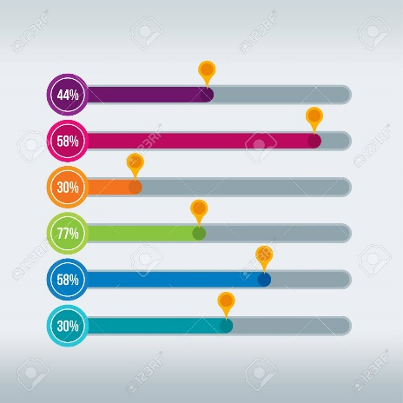
1. Introducción (Cont.)
Pregunta
Objetivo de la empresa
Que los promotores de ventas alcancen sus ventas asignadas
Promotores de venta
¿Por qué el esfuerzo de venta es realizada en la ultima semana del mes?
¿Por qué no pueden llegar al objetivo de ventas asignados?

Slide 5





2. Fase I: Comprensión del negocio
Determinar los objetivos del negocio
a) Escenario actual
Marketing
Planificación de los objetivos de ventas mensual
Distribución
Objetivos de ventas y clientes
Promotores de ventas
Objetivos de ventas que alcanzar y clientes que visitar

Slide 6

2. Fase I: Comprensión del negocio (cont.)
Determinar los objetivos del negocio (cont.)
b) Objetivos del negocio
Objetivo
Alcanzar el objetivo de venta mensual planificado de cada uno de los producto en cada regional
Objetivo
Que los promotores de venta alcancen sus montos de ventas asignados

Slide 7




2. Fase I: Comprensión del negocio (cont.)
Evaluación de la situación
a) Inventario de Recursos
Recurso humano
- Implemente metodología CRISP-DM.
- Evalué los resultados obtenidos.
- Prepare la documentación final.
Aplicación o software
Aplicación encargada del modelado y de la ejecución de los algoritmos seleccionados y algoritmos complejos.
Fuente de información
Base de datos con ventas históricas

Slide 8

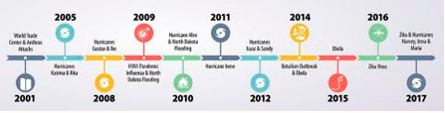
2. Fase I: Comprensión del negocio (cont.)
Evaluación de la situación (cont.)
b) Requisitos
Historial de ventas
La información del histórico de ventas de los clientes debe ser confiable.
Experto
El conocimiento del experto en el proceso de ventas de la empresa es un factor importante
Software y equipo
Contar con un software con gran capacidad de procesamiento y flexibilidad para lograr un análisis consistente

Slide 9
2. Fase I: Comprensión del negocio (cont.)
Evaluación de la situación (cont.)
c) Riesgos y Contingencias
Objetivo | Riesgo | Plan de contingencia
Conectar la herramienta de análisis de datos a la base de datos, para obtener el histórico de ventas. | No se puede conectar la herramienta de análisis a la base de datos | Exportar los datos históricos de ventas desde la base de datos a planillas Excel.
Guardar la predicción obtenida desde la herramienta de análisis a la una tabla de la base de datos. | No se puede conectar la herramienta de análisis a la base de datos | Exportar los resultados de la predicción desde la herramienta de análisis a una planilla de Excel.

Slide 10

2. Fase I: Comprensión del negocio (cont.)
Evaluación de la situación (cont.)
d) Costo-beneficio
Costo
Los datos no suponen ningún coste adicional para el proyecto ya que estos datos pertenecen a la empresa.
En términos de infraestructura tampoco suponen ningún coste adicional ya que se cuenta con ambientes y equipos necesarios para desarrollar el proyecto
Beneficio
Se puede suponer un beneficio indirectamente ya que el resultado de este proyecto ayudara a que los promotores de venta puedan realizar mejor su planificación y visita a los clientes para alcanzar sus objetivos de ventas.

Slide 11

2. Fase I: Comprensión del negocio (cont.)
Determinar los objetivos de minería de datos
a) Objetivo general
Obtener el mejor modelo predictivo de ventas para cada cliente, que ayude a pronosticar las ventas de los clientes en un determinado mes.
b) Objetivo específicos
• Generar un proceso que permita evaluar y encontrar el mejor modelo predictivo de series de tiempo para cada cliente.
• Predecir la venta mensual de un cliente.
• Disminuir los tiempos de ejecución computación para la evaluación de cada modelo predictivo.

Slide 12
2. Fase I: Comprensión del negocio (cont.)
Determinar los objetivos de minería de datos (cont.)
c) Criterios de éxito en el proceso de minería de datos
Encontrar un modelo predictivo de venta para cada cliente en un determinado mes.
El grado de fiabilidad de la predicción lo determinará el mejor modelo predictivo encontrado para cada cliente.

Slide 13

2. Fase I: Comprensión del negocio (cont.)
Plan del Proyecto
a) Valoración inicial
Como herramienta de acceso y generación del modelo se utilizara se utilizara RStudio.
Se utilizar SQL Server como herramienta de base de datos.

Slide 14

3. Fase II: Comprensión de los datos
Recolectar los datos iniciales
Ventas a clientes
Cada venta está identificado por un número único, el cliente a quien pertenece la venta y la fecha de cuando se realizó la venta.
Productos
Cada producto es único y tiene un número único que lo identifica y cada producto pertenece solo una línea a una línea de marketing.
Líneas de marketing
Cada línea de venta es único y tiene un número único que lo identifica y cada línea de marketing pertenece solo a una línea de venta
Fecha de venta
Código del cliente a quien se realizó la venta
El monto de venta realizado por línea de venta para cada cliente
Atributos útiles
Líneas de venta
Cada línea de venta es único y tiene un número único que lo identifica.
Cliente
Cada cliente es identificado con un número único.

Slide 15
3. Fase II: Comprensión de los datos (cont.)
Recolectar los datos iniciales (cont.)
AREAS_EMPRESA
SALIDAS_VENTAS
SALIDAS_DETALLEVENTAS
PRESENTACIONES_PRODUCTO
LINEAS_MKT
LINEAS_VENTA_MKT
LINEAS_VENTAS
CLIENTES
Tablas en las que se recogen los datos necesarios para la minería de datos

Slide 16

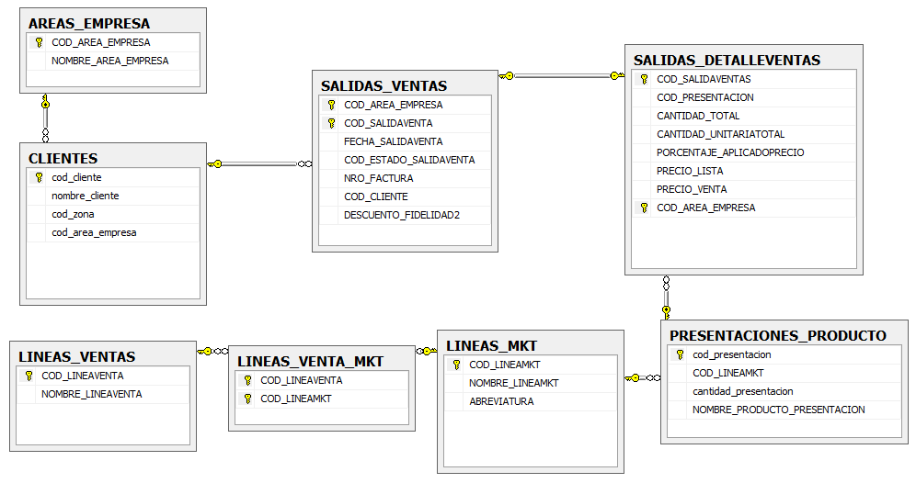
3. Fase II: Comprensión de los datos (cont.)
Descripción de los datos
Esquema relacional de la base de datos de ventas

Slide 17

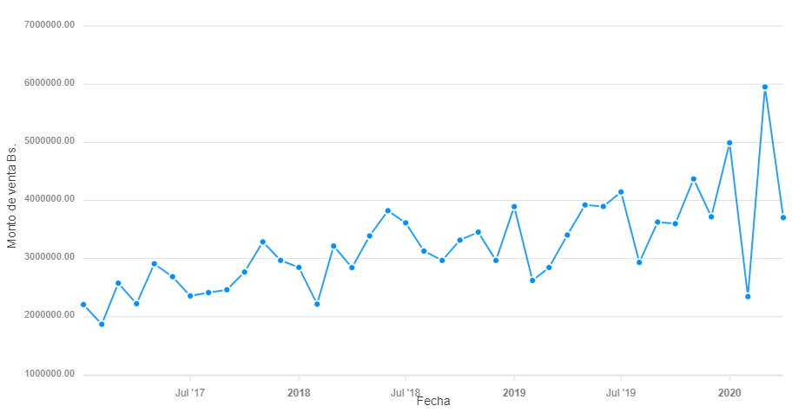
3. Fase II: Comprensión de los datos (cont.)
Exploración de los datos
Ventas de la regional “A”,
desde enero del 2019 a abril del 2020

Slide 18
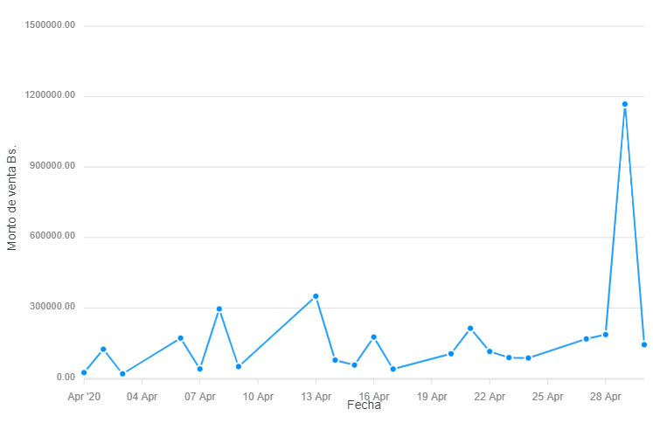
3. Fase II: Comprensión de los datos (cont.)
Exploración de los datos (cont.)
Ventas de la regional “A”
del mes de abril del 2020

Slide 19
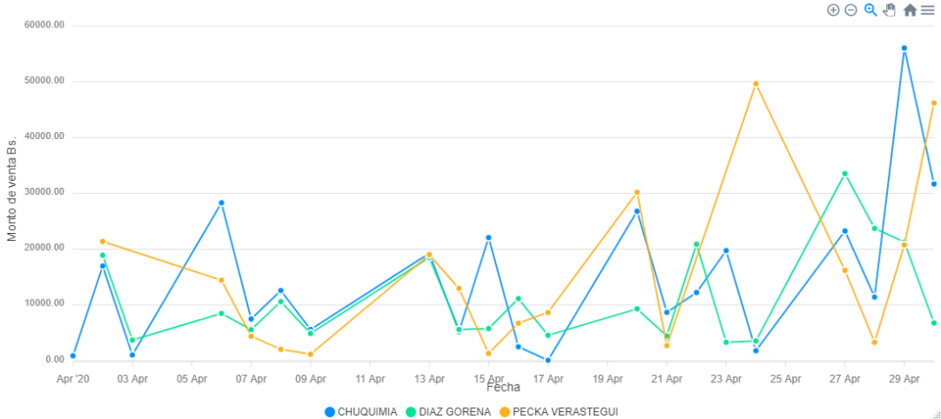
3. Fase II: Comprensión de los datos (cont.)
Exploración de los datos (cont.)
Ventas de tres promotores en el mes de abril del 2020

Slide 20
3. Fase II: Comprensión de los datos (cont.)
Exploración de los datos (cont.)
Ventas de tres promotores en el mes de abril del 2020

Slide 21
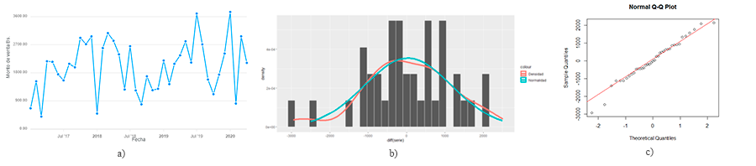
3. Fase II: Comprensión de los datos (cont.)
Exploración de los datos (cont.)
a) Grafico de ventas de un cliente
b) Test de normalidad
c) Test de qqnorm y qqline.
Aplicando una prueba de hipótesis a esta misma serie con el test de Pearson se obtiene 0.602 y es valor indica que la serie sigue la curva normal

Slide 22

3. Fase II: Comprensión de los datos (cont.)
Verificar la calidad de los datos
Los datos no presentan errores, porque estos datos son obtenidos directamente de la base de datos donde se registras los datos de las ventas, y esta base de datos tiene una estructura entidad relación que cumple con la integridad de los datos.

Slide 23

4. Fase III: Preparación de los datos
Selección de los datos
SALIDAS_VENTAS
• COD_AREA_EMPRESA • COD_SALIDAVENTA • FECHA_SALIDAVENTA • COD_CLIENTE
SALIDAS_DETALLEVENTAS
• COD_SALIDAVENTAS • COD_PRESENTACION • CANTIDAD_TOTAL • CANTIDAD_UNITARIATOTAL • PORCENTAJE_APLICADOPRECIO • PRECIO_LISTA • PRECIO_VENTA • COD_AREA_EMPRESA
CLIENTES
• COD_CLIENTE • NOMBRE_CLIENTE
PRESENTACIONES_PRODUCTO
• COD_PRESENTACION • CANTIDAD_PRESENTACION • COD_LINEAMKT
LINEAS_MKT
• COD_LINEAVENTA • NOMBRE_LINEAVENTA
LINEAS_VENTAS
• COD_CLIENTE • NOMBRE_CLIENTE
LINEAS_VENTA_MKT
• COD_LINEAVENTA • COD_LINEAMKT

Slide 24


4. Fase III: Preparación de los datos (cont.)
Limpiar los Datos
Estos datos al estar almacenados en una base de datos con estructura entidad relación cumplen con las primeras tres formas normales (conjunto de criterios para para mejorar la estructura), por lo tanto no hay necesidad de hacer una limpieza más profunda sobre ellos.
Estructuración de los datos
En esta fase no ha sido necesario generar nuevos atributos a partir de los campos existentes, ni adicionar nuevos registros..

Slide 25

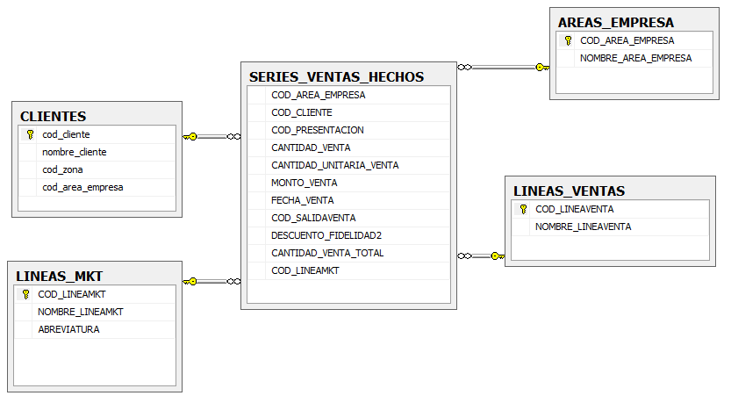
4. Fase III: Preparación de los datos (cont.)
Integración de los datos
Para facilitar la lectura de los datos para el análisis, se creara una nueva tabla SERIES_VENTAS_HECHOS

Slide 26
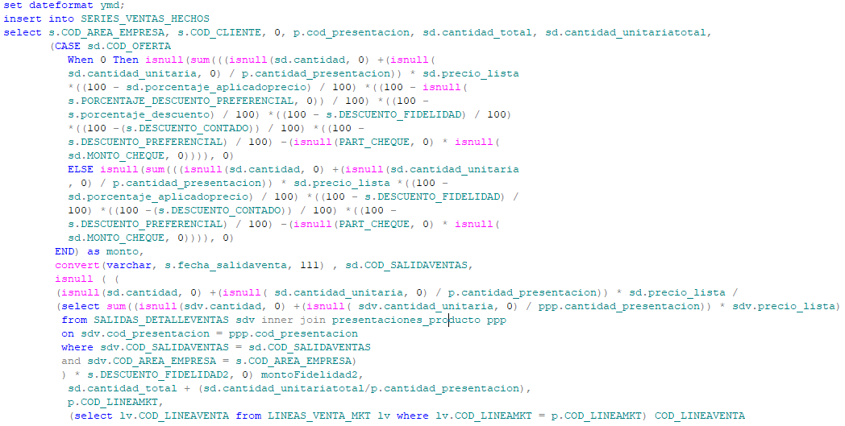
4. Fase III: Preparación de los datos (cont.)
Integración de los datos (cont.)
Consulta SQL que se ejecuta para alimentar de datos a la tabla SERIES_VENTAS_HECHOS

Slide 27
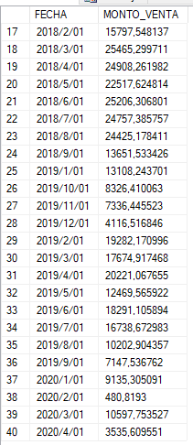
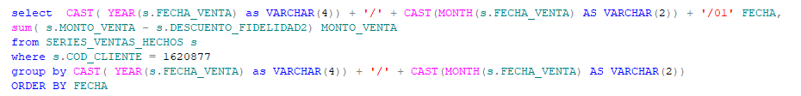
4. Fase III: Preparación de los datos (cont.)
Integración de los datos (cont.)
Consulta SQL para obtener las ventas de un cliente
Ventas por mes de un cliente

Slide 28

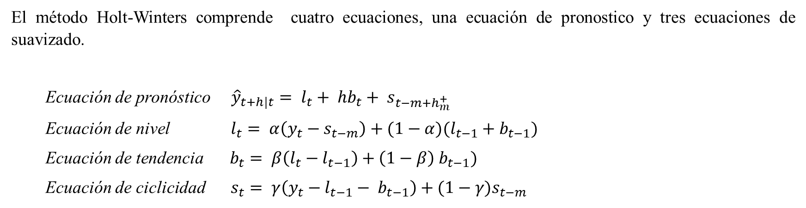
5. Fase IV: Modelado
Seleccionar la técnica de modelado
a) Método Aditivo de Holt-Winters
El método Holt-Winters comprende cuatro ecuaciones, una ecuación de pronostico y tres ecuaciones de suavizado.
Ecuación de pronóstico ${\hat{y}}_{t+h|t}= l_{t}+ {hb}_{t}+ s_{t−m+h_{m}^{+}}$
Ecuación de nivel $l_{t}= α\left(y_{t}−s_{t−m}\right)+(1−α)(l_{t−1}+b_{t−1})$
Ecuación de tendencia $b_{t}= β\left(l_{t}−l_{t−1}\right)+\left(1−β\right) b_{t−1})$
Ecuación de ciclicidad $s_{t}= γ\left(y_{t}−l_{t−1}− b_{t−1}\right)+(1−γ)s_{t−m}$
Se escoge los valores $α, β y γ$, buscando los $α, β y γ$ que minimice la suma del error cuadratico.

Slide 29
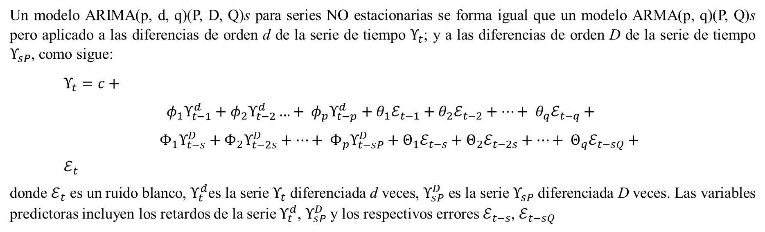
5. Fase IV: Modelado (cont.)
Seleccionar la técnica de modelado (cont.)
b) Modelos ARIMA(p, d, q)(P, D, Q)s para series NO estacionarias
Un modelo ARIMA(p, d, q)(P, D, Q)s para series NO estacionarias se forma igual que un modelo ARMA(p, q)(P, Q)s pero aplicado a las diferencias de orden d de la serie de tiempo $Υ_{t}$; y a las diferencias de orden D de la serie de tiempo $Υ_{sP}$, como sigue:
$Υ_{t}=c+$
$$φ_{1}Υ_{t−1}^{d}+φ_{2}Υ_{t−2}^{d}…+ φ_{p}Υ_{t−p}^{d}+θ_{1}ℰ_{t−1}+θ_{2}ℰ_{t−2}+…+ θ_{q}ℰ_{t−q}+$$
$Φ_{1}Υ_{t−s}^{D}+Φ_{2}Υ_{t−2s}^{D}+…+ Φ_{p}Υ_{t−sP}^{D}+Θ_{1}ℰ_{t−s}+Θ_{2}ℰ_{t−2s}+…+ Θ_{q}ℰ_{t−sQ}+$
$ℰ_{t}$
donde $ℰ_{t}$ es un ruido blanco, $Υ_{t}^{d}$es la serie $Υ_{t}$ diferenciada d veces, $Υ_{sP}^{D}$ es la serie $Υ_{sP}$diferenciada D veces. Las variables predictoras incluyen los retardos de la serie $Υ_{t}^{d}$, $Υ_{sP}^{D}$y los respectivos errores $ℰ_{t−s}$, $ℰ_{t−sQ}$
Entonces ARIMA se requiere encontrar estos seis parámetros p, d, q, P, D y Q que varían entre cero y uno para realizar la predicción. Se escoge los valores buscando los p, d, q, P, D y Q que minimice la suma de los errores cuadráticos.

Slide 30

5. Fase IV: Modelado (cont.)
Generar el plan de prueba
a) Validación y optimización de un modelo
El error cuadrático medio es la manera más habitual de evaluar un modelo de regresión. Mediante esta medida se calculan las diferencias entre los valores pronosticados por el modelo y los valores reales.
Entonces para el modelo Holt-Winters se tiene que generar y seleccionar los valores alfa, beta y gama que minimicen el error cuadrático.
Y de la misma manera para el modelo ARIMA, se tiene generar y seleccionar los valores p, d, q, P, D, Q y s que minimicen el error cuadrático.

Slide 31
5. Fase IV: Modelado (cont.)
Generar el plan de prueba (cont.)
b) Datos de entrenamiento y validación para un modelo
Para la validación de series temporales se usa la validación cruzada de origen variable de manera predeterminada.
Esta validación cruzada divide la serie en datos de entrenamiento y validación con un punto temporal de origen.
1er fold
2do fold
3ro fold
4to fold
5to fold
 |  |  |  |  |  |  |  |  |  |  |  |  |  |  |  |  | Tiempo

Slide 32
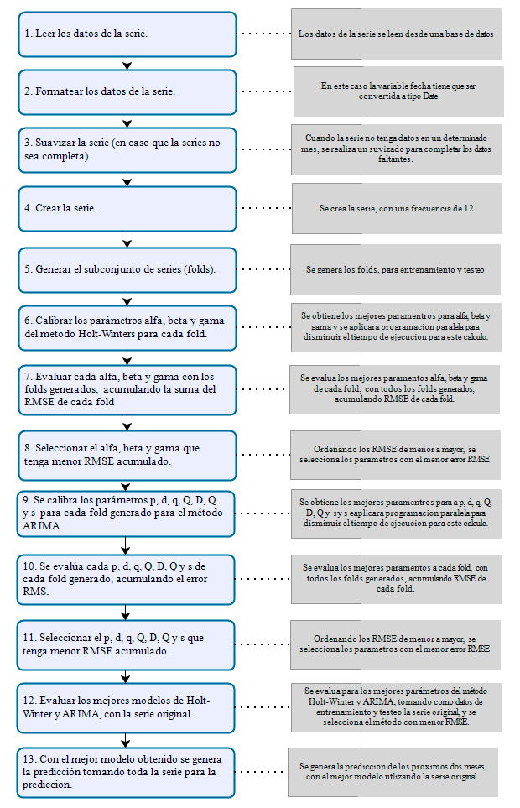
5. Fase IV: Modelado (cont.)
Generar el plan de prueba (cont.)
c) Proceso para encontrar el mejor modelo predictivo para una serie de tiempo
Una vez establecido el criterio para seleccionar los mejores parámetros para un modelo y definir cuáles serán las series de entrenamiento y testeo de un modelo, se establece un proceso para seleccionar el mejor modelo predictivo para una serie de tiempo.

Slide 33

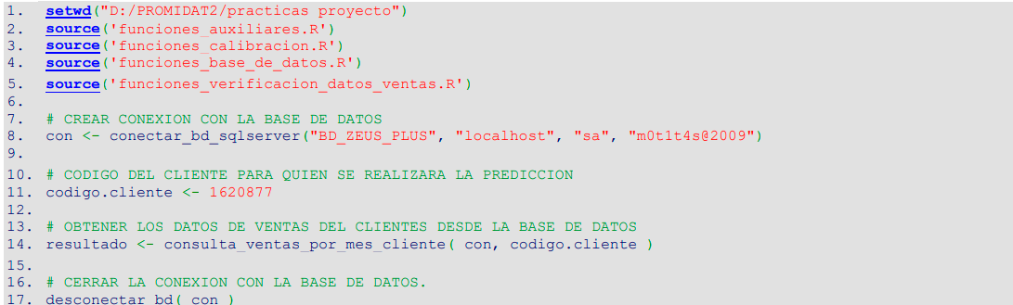
5. Fase IV: Modelado (cont.)
Construir el modelo
Paso 1: Leer los datos
Paso 2: Formatear los datos de la serie

Slide 34
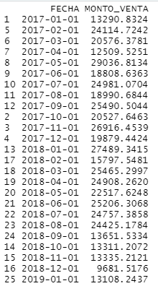
5. Fase IV: Modelado (cont.)
Construir el modelo (cont.)
Paso 3: Suavizar la serie (en caso que la series no sea completa)
Hasta aquí se tiene los datos para la creación de la serie.

Slide 35
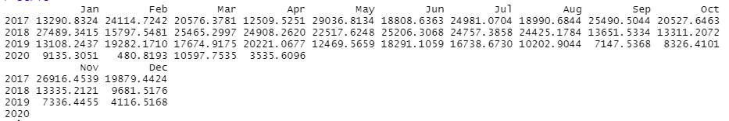
5. Fase IV: Modelado (cont.)
Construir el modelo (cont.)
Paso 4: Crear la serie

Slide 36
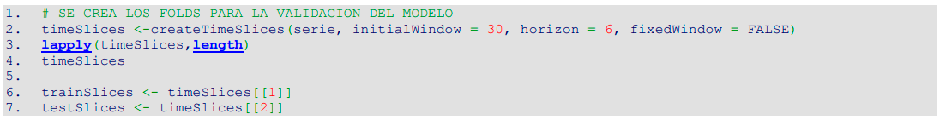
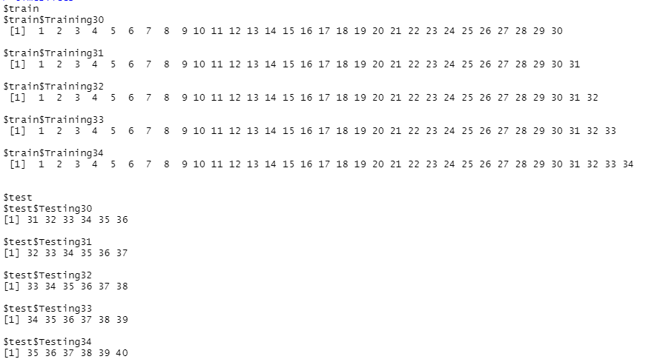
5. Fase IV: Modelado (cont.)
Construir el modelo (cont.)
Paso 5: Generar el subconjunto de series (folds)

Slide 37
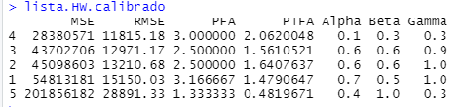
5. Fase IV: Modelado (cont.)
Construir el modelo (cont.)
Paso 6, 7 y 8: Se evalúa el modelo Holt-Winter

Slide 38
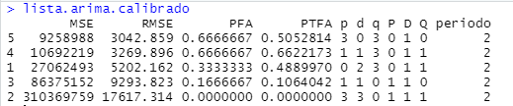
5. Fase IV: Modelado (cont.)
Construir el modelo (cont.)
Paso 9, 10 y 11: Se evalúa el modelo ARIMA

Slide 39
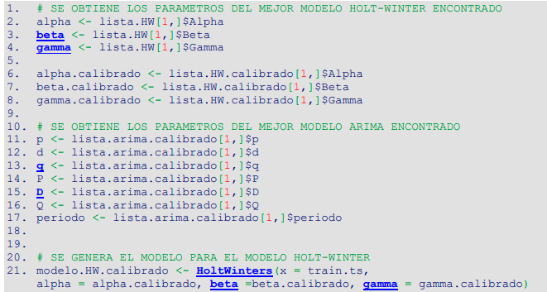
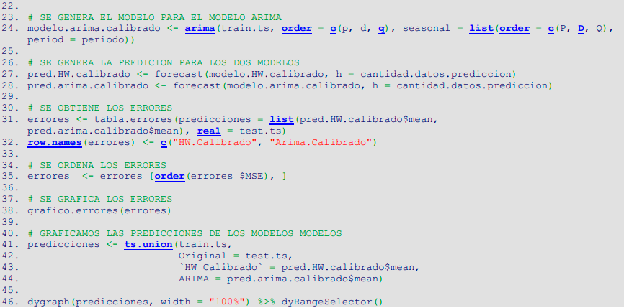
5. Fase IV: Modelado (cont.)
Construir el modelo (cont.)
Paso 12: Evaluar los mejores modelos de Holt-Winter y ARIMA con los datos de la serie original

Slide 40

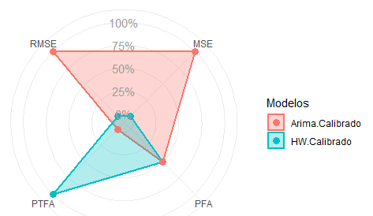
5. Fase IV: Modelado (cont.)
Construir el modelo (cont.)
Paso 12: Evaluar los mejores modelos de Holt-Winter y ARIMA con los datos de la serie original (cont.)

Slide 41
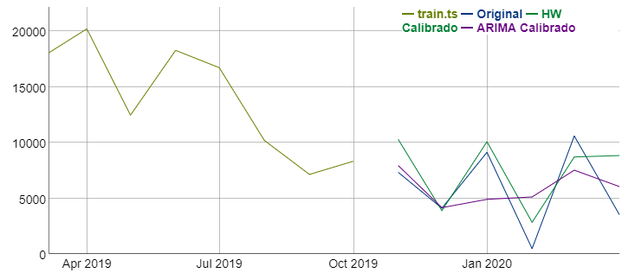
5. Fase IV: Modelado (cont.)
Construir el modelo (cont.)
Paso 12: Evaluar los mejores modelos de Holt-Winter y ARIMA con los datos de la serie original (cont.)

Slide 42
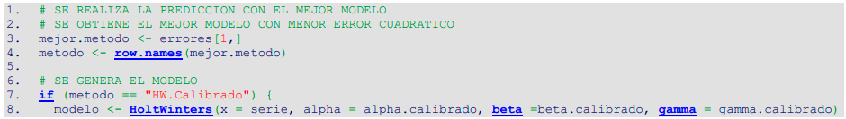
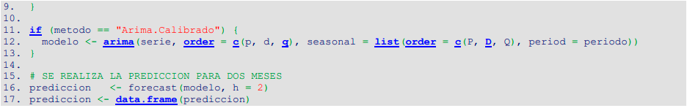
5. Fase IV: Modelado (cont.)
Construir el modelo (cont.)
Paso 13: Genera la predicción con el mejor modelo

Slide 43

5. Fase IV: Modelado (cont.)
Evaluar el modelo
Observando el resultado de errores del modelo Holt-Winter, se tiene que los valores óptimos de alpha, beta y gama que minimizan el error cuadrático son alpha = 0.1, beta = 0.3 y gama 0.3.
Observando el resultado de errores del modelo ARIMA, se tiene que los valores óptimos de p, d, q, P, D, Q y s que minimizan el error cuadrático son p = 3, d = 0, q = 3, P = 0, D =1, Q = 0 y s = 2.
Ahora evaluando estos parámetros con sus respectivos modelos con la serie original se obtiene como menor error cuadrático de 7,832,336, y pertenece al modelo Holt-Winter. Por tanto el mejor modelo para esta serie es el modelo Holt-Winter con parámetros de alpha = 0.1, beta = 0.3 y gama 0.3. Con este modelo y parámetro se realiza la predicción de los datos.

Slide 44

6. Fase V: Evaluación
Evaluación
Desde el punto de vista de minería de datos, se había establecido como criterio de éxito principal el obtener el mejor modelo predictivo para cada cliente.
Como objetivo del negocio se tiene un proceso para encontrar un modelo que permita generar predicción de ventas de los clientes.
Como objetivo del proyecto se tiene un proceso que calibra los mejores parámetros para cada modelo, y evalúa en base al error cuadrático medio que modelo y parámetros son aceptables para la predicción de ventas de un cliente.

Slide 45


6. Fase V: Evaluación (cont.)
Proceso de revisión
El proceso hasta este punto se ha ejecutado tal y como estaba previsto.
Si bien el proceso encuentra el mejor modelo para la predicción, puede que esté mejor modelo no sea el que mejor resultados genere, entonces se puede pensar en adicionar una forma más de evaluar al mejor modelo seleccionado al momento de seleccionar al mejor modelo dentro del proceso, colocando un porcentaje de diferencia que no debería sobrepasar al comparar la distancia entre lo que el modelo pronostica y el valor real.
Determinación de futuras fases
El siguiente paso a realizar en el proyecto es el de ejecutar la etapa de implantación para los objetivos..

Slide 46
7. Fase VI: Implementación
Proceso de revisión
El proceso hasta este punto se ha ejecutado tal y como estaba previsto.
Si bien el proceso encuentra el mejor modelo para la predicción, puede que esté mejor modelo no sea el que mejor resultados genere, entonces se puede pensar en adicionar una forma más de evaluar al mejor modelo seleccionado al momento de seleccionar al mejor modelo dentro del proceso, colocando un porcentaje de diferencia que no debería sobrepasar al comparar la distancia entre lo que el modelo pronostica y el valor real.

Slide 47
Contenido

